Slide 1
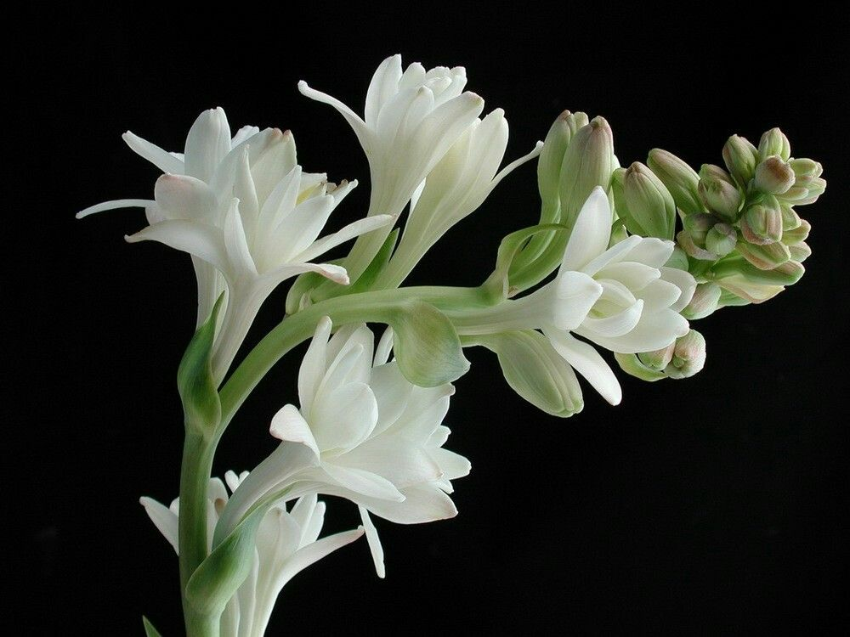
আজি শরতের ও সন্ধ্যায়
তব করি বন্দনা ।
হে বন্ধু সারথী সু স্বাগত
আমারো বাতায়নো কুঞ্জে ।

Slide 2
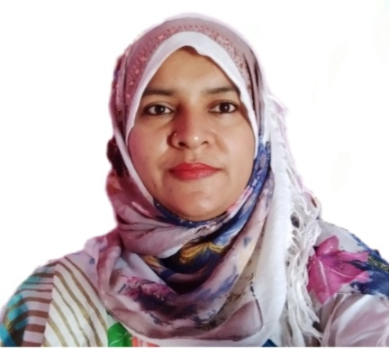
রোজিনা সুলতানা রোজী
সহকারী শিক্ষক
চরবয়রাগাদী সপ্রাবি
সিরাজদিখান ,মুন্সীগঞ্জ ।

Slide 3
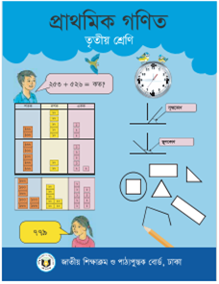
শ্রেণিঃ ৩য়
বিষয়ঃ গণিত
পৃষ্ঠাঃ ৩৯
পাঠ শিরোনামঃ ৩.৪ নিজে করি ।
পাঠ্যাংশঃ ১,২,৩ নং সমস্যা ।

Slide 4
৪ – ৩ = ১

Slide 5
আমাদের আজকের পাঠ
হাতে রেখে বিয়োগ
শিখনফলঃ ১০.২.৩ হাতে রেখে অনূর্ধ্ব চার অঙ্ক বিশিষ্ট একটি সংখ্যা থেকে চার অঙ্ক বিশিষ্ট ছোট সংখ্যা বিয়োগ করতে পারবে ।

Slide 7
চলো জোড়ায় সমস্যাগুলোর সমাধান করিঃ
১। (৩) ৩০৩৬ – ১৯৭৮ =
(৪) ৫৯৩১ – ৩৫৯৫ =
(৬) ৫০২০ – ২৭৯৪ =
সমাধানঃ ১। (৩) ১০৫৮ (৪) ২৩৩৬
(৬) ২২২৬ ।

Slide 8
চলো দলে সমস্যাগুলোর সমাধান করিঃ
২। নাজমা বেগমের মাসিক আয় ৮৯৫০ টাকা এবং মাসিক ব্যয় ৮৭২৫ টাকা। তার মাসিক জমা কত?
৩। একটি ক্রিকেট খেলায় বাংলাদেশ দল ৩৮৬ রান করেছে এবং অষ্ট্রেলিয়া দল ২৪২ রান করেছে।কোন দল বেশি রান করেছে?কত বেশি রান করেছে?

Slide 9
মূল্যায়ণঃ ১। কাফির মাসিক আয় ৮০০০ টাকা মাসিক ব্যয় ৩৪৫৬ টাকা। তার মাসিক জমা কত?
বাড়ির কাজঃ ১। ৫৩৪৮ – ২১৮৯ =
২। ৮৭৬১ – ৬৭৫৪ =
৩। ৯০০৮ – ১২৮৯ =
সমাপ্ত

